Slide 1
正则表达式和表单辅助特效

Slide 2


回顾与作业点评
如何验证电子邮箱地址中有字符@？
如何验证电子邮箱地址中有字符“.”，并且该字符不在最后一位？
对文本框中的内容进行验证时，当鼠标离开文本框中时，如果内容不符合要求，使用什么事件可以即时提示错误信息，？

Slide 3
预习检查
正则表达式有几种构造方式，分别是什么？
RegExp对象使用什么方法匹配正则表达式？
如何创建数组并为数组赋值，使用数组的什么属性可以获取数组中的元素个数？

Slide 4
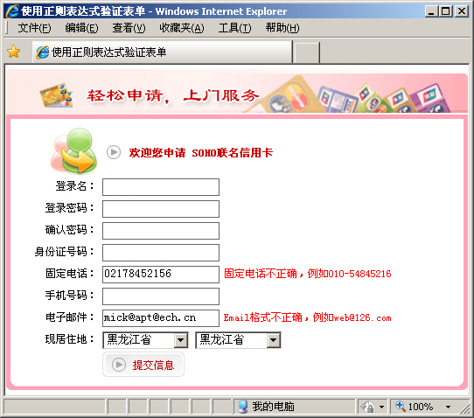
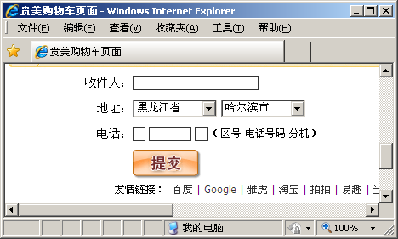
本章任务
制作严谨的电子邮箱验证页面
制作省市级联效果

Slide 5
本章目标
使用innerHTML动态改变DIV的内容
使用正则表达式验证页面输入的内容
使用数组实现级联的下拉列表框效果

Slide 6
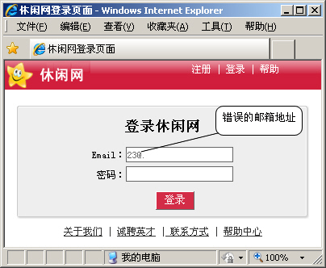
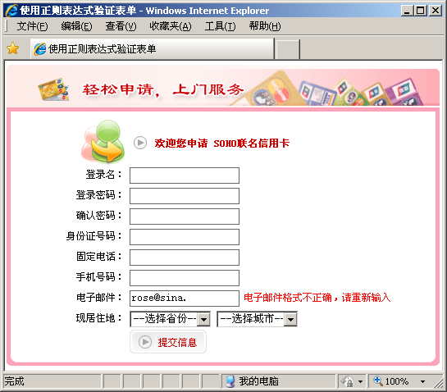

正则表达式
为什么需要正则表达式
  简洁的代码
  严谨的验证文本框中的内容

Slide 7
什么是正则表达式
正则表达式是一个描述字符模式的对象
  定义正则表达式
  表达式的模式

Slide 8

定义正则表达式
普通方式
var reg=/white/;
var reg=/white/g;
var reg=/表达式/附加参数
构造函数
var reg=new RegExp("表达式","附加参数")
var reg=new RegExp("white");
var reg=new RegExp("white","g");

Slide 9
表达式的模式
简单模式
var reg=/china/;
var reg=/abc8/;
复合模式
var reg=/^\w+$/;
var reg=/^\w+@\w+.[a-zA-Z]{2,3}(.[a-zA-Z]{2,3})?$/;

Slide 10
RegExp对象
RegExp对象的方法
方法 | 描述
exec | 检索字符中是正则表达式的区配，返回找到的值，并确定其位置
test | 检索字符串中指定的值，返回true或false

Slide 11
String对象
String对象的方法
方法 | 描述
match | 找到一个或多个正则表达式的匹配
search | 检索与正则表达式相匹配的值
replace | 替换与正则表达式匹配的字符串
split | 把字符串分割为字符串数组

Slide 12
RegExp对象的属性
RegExp对象的属性
属性 | 描述
global | RegExp对象是否具有标志g
ignoreCase | RegExp对象是否具有标志i
multiline | RegExp对象是否具有标志m

Slide 13
正则表达式符号
正则表达式常用符号
正则表达式重复字符
符号 | 描述
/…/ | 代表一个模式的开始和结束
^ | 匹配字符串的开始
$ | 匹配字符串的结束
\s | 任何空白字符
\S | 任何非空白字符
\d | 匹配一个数字字符，等价于[0-9]
\D | 除了数字之外的任何字符，等价于[^0-9]
\w | 匹配一个数字、下划线或字母字符，等价于[A-Za-z0-9_]
\W | 任何非单字字符，等价于[^a-zA-z0-9_]
. | 除了换行符之外的任意字符
符号 | 描述
{n} | 匹配前一项n次
{n,} | 匹配前一项n次，或者多次
{n,m} | 匹配前一项至少n次，但是不能超过m次
* | 匹配前一项0次或多次，等价于{0,}
+ | 匹配前一项1次或多次，等价于{1,}
？ | 匹配前一项0次或1次，也就是说前一项是可选的，等价于{0,1}

Slide 14
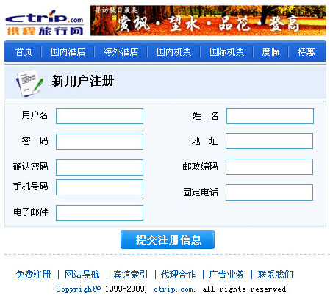
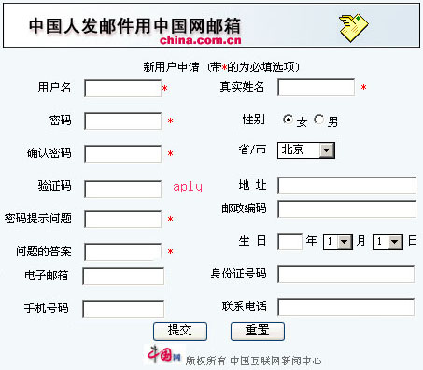
正则表达式的应用
用户名、密码、电子邮箱、手机号码、身份证号码、生日、邮政编码、固定电话

Slide 15



验证邮政编码和手机号码
验证邮政编码和手机号码
中国的邮政编码都是6位
手机号码都是11位，并且第1位都是1
邮政编码和手机号码的验证的正则表达式
  var regCode=/^\d{6}$/;
  var regMobile=/^1\d{10}$/;
演示示例：验证邮政编码和手机号码

Slide 16
验证年龄
对年龄进行验证，年龄必须在0－120之间
10-99这个范围都是两位数，十位是1-9，个位是0-9，正则表达式为[1-9]\d。
0-9这个范围是一位，正则表达式为\d。
100-119这个范围是三位数，百位是1，十位是0-1，个位是0-9，正则表达式为1[0-1]\d。
根据以上可知，所有年龄的个位都是0-9，当百位是1时十位是0-1，当年龄为两位数时十位是1-9，因此0-119这个范围的正则表达式为(1[0-1]|[1-9])?\d
年龄120是单独的一种情况，需要单独列出来
演示示例：验证年龄

Slide 17

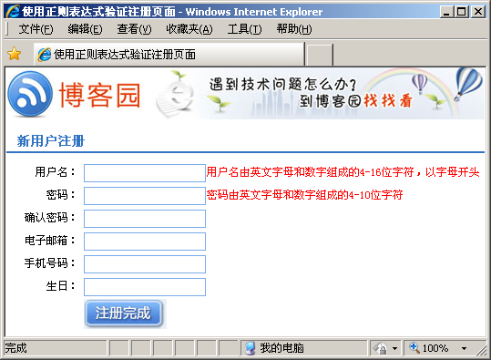
练习-验证注册页面
需求说明
  使用正则表达式验证博客园注册页面，验证用户名、密码、电子邮箱、手机号码和生日
  用户名只能由英文字母和数字组成，长度为4-16个字符，并且以英文字母开头
  密码只能由英文字母和数字组成，长度为4-10个字符
  生日的年份在1900-2009之间，生日格式为1980-5-12或1988-05-04的形式
完成时间：30分钟
查看完整代码

Slide 18
小结
下面正则表达式中（ ）能正确验证身份证号，身份证号码由15位或18位数字组成。
A. var regMycard=/^\d{15}$|^\d{18}$/;
B. var regMycard=/^\d{15}|\d{18}$/;
C. var regMycard=/^\d{15,18}$/;
D. var regMycard=/^\[0-9]{15}$|^\[0-9]{18}$/;

